Slide 1
Cyprus

Slide 2
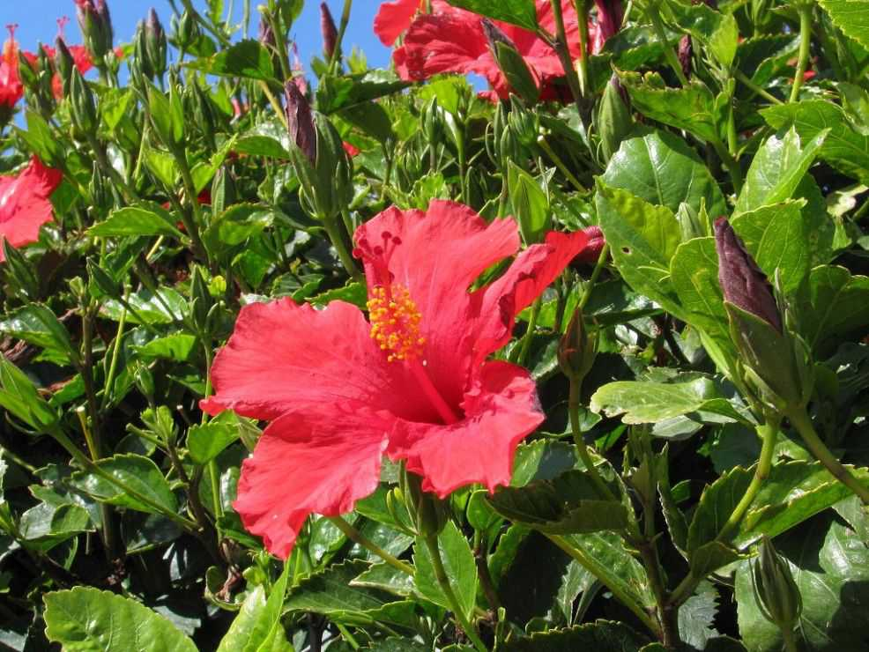

Slide 3


Slide 4
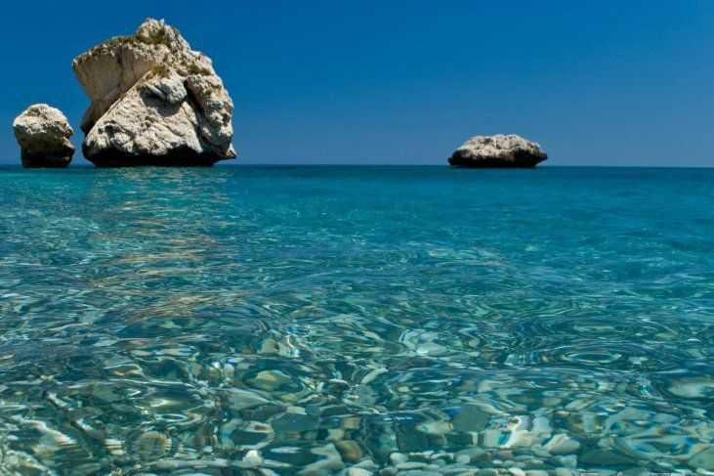
Pafos ROCKS

Slide 5
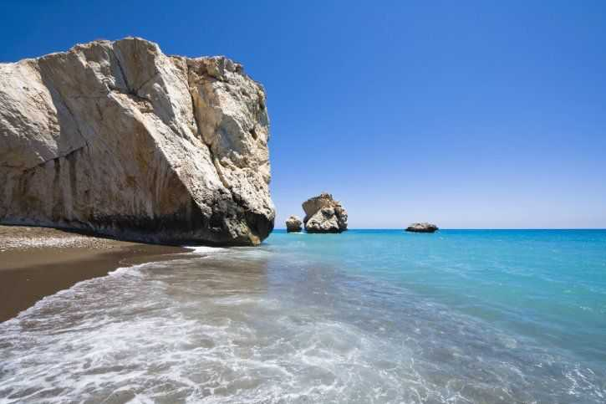
aphrodite‘s ROCK

Slide 6
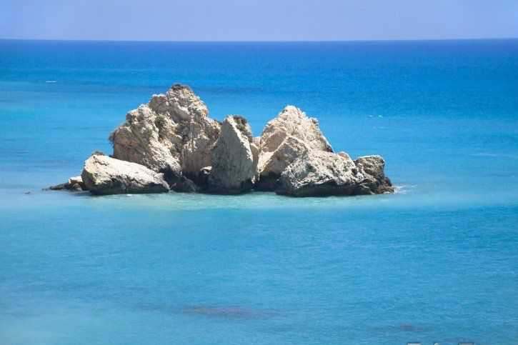
aphrodite‘s ROCK

Slide 7
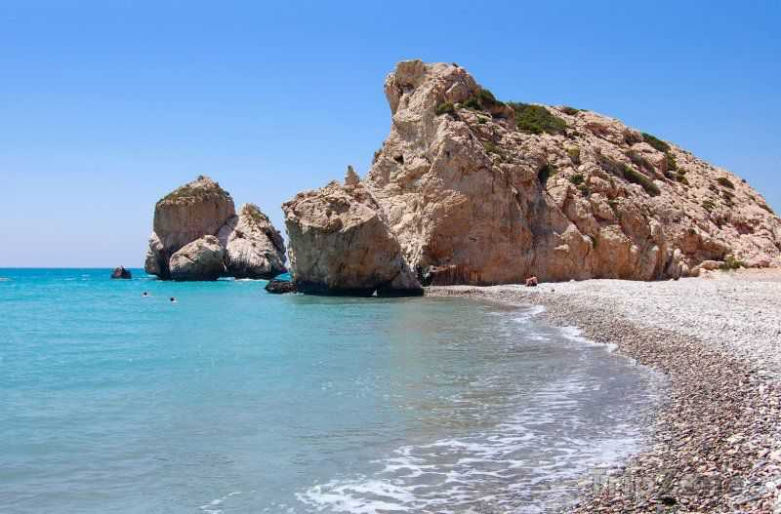
aphrodite‘s ROCK

Slide 8
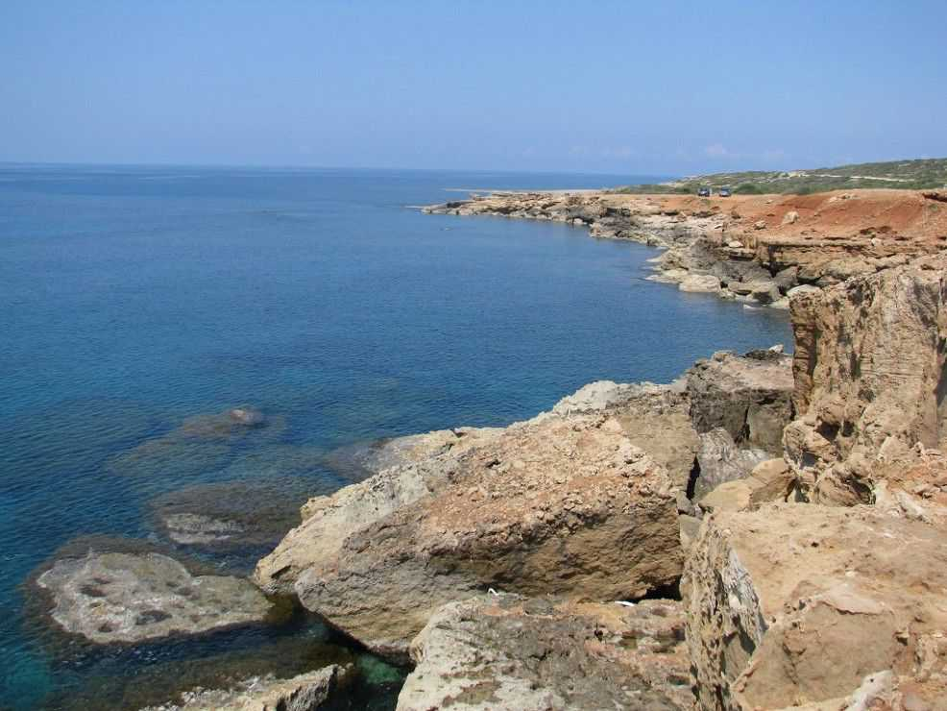

Slide 9
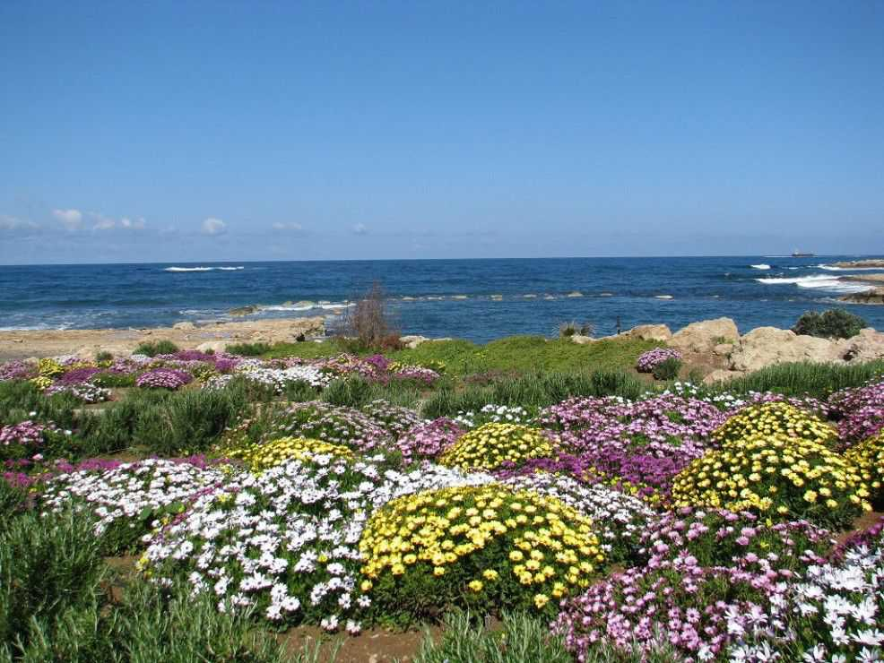
Fauna / flora

Slide 10
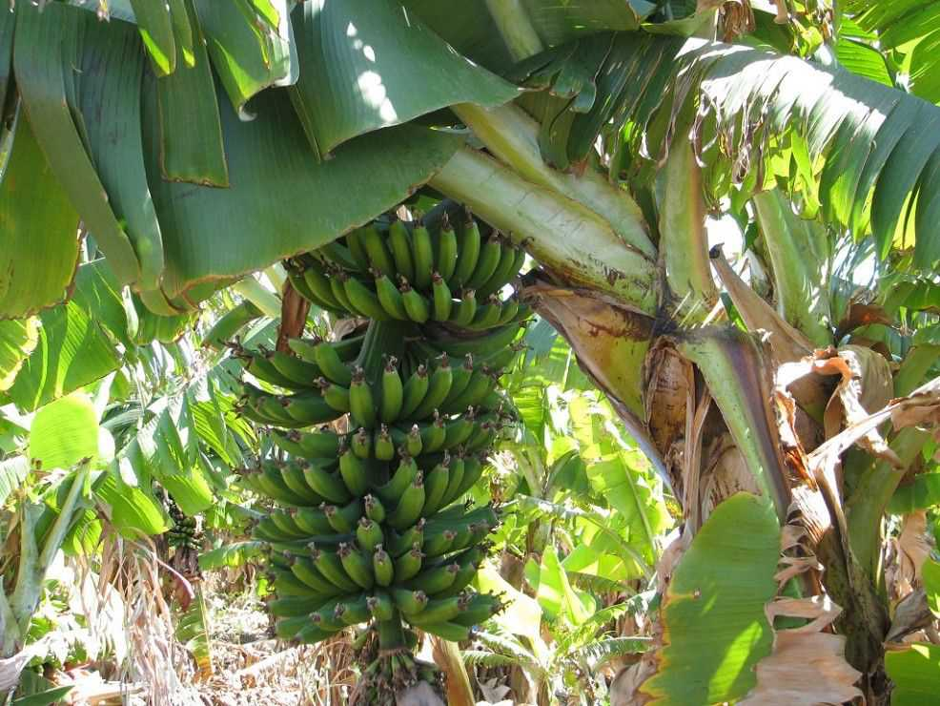
BananaS
.

Slide 11
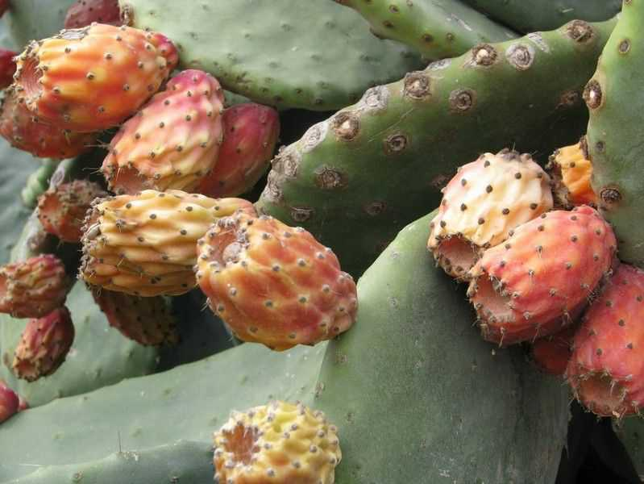
prickly pear

Slide 12
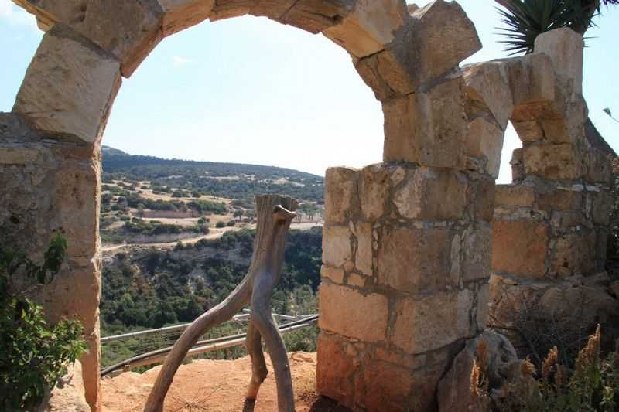

Slide 13
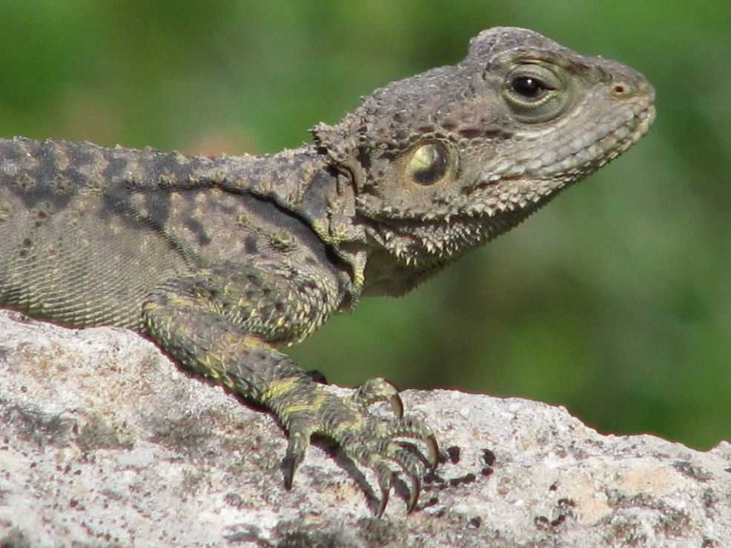
Fauna

Slide 14
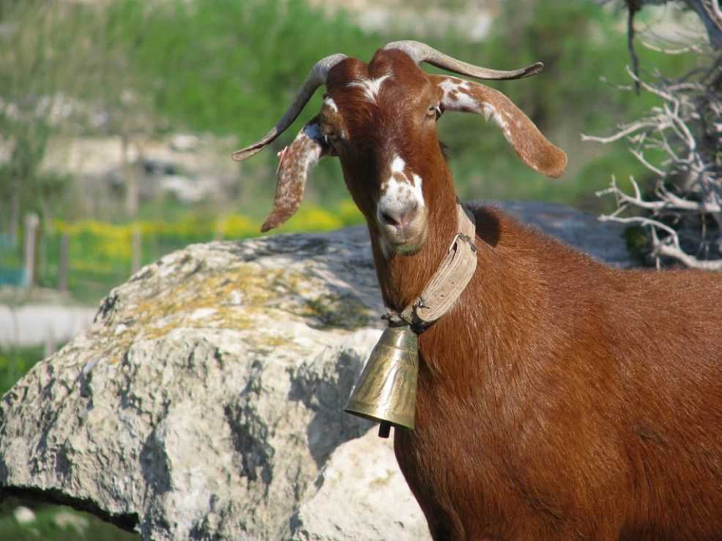
Goat

Slide 15
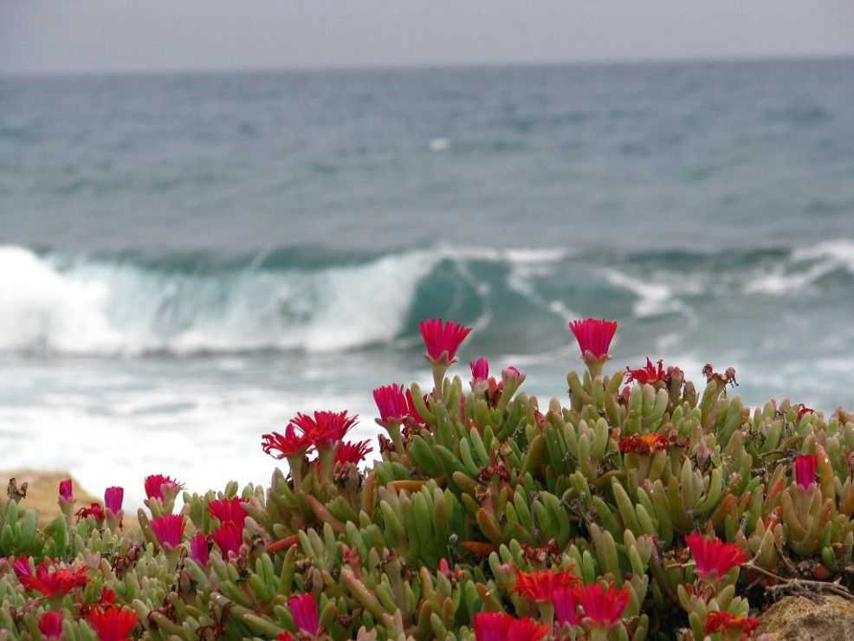
Flora

Slide 16
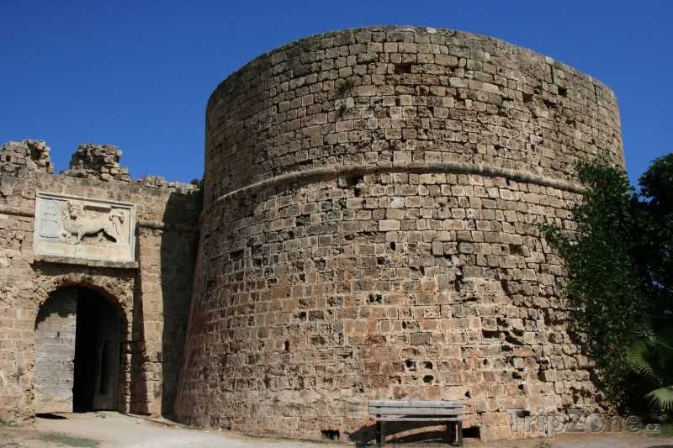
Famagusta Othello tower

Slide 17
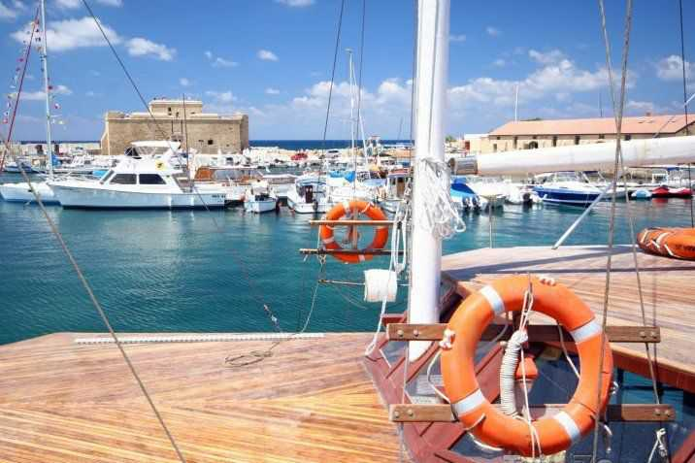

Slide 18
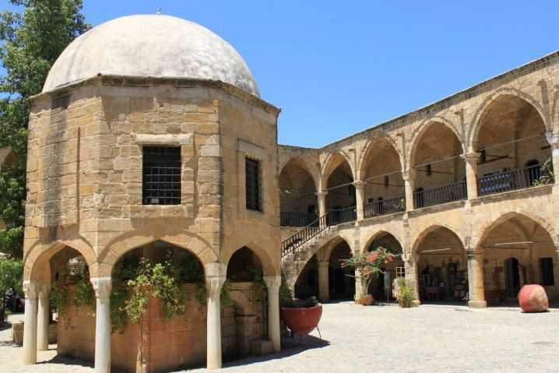
Karavansaraj

Slide 19
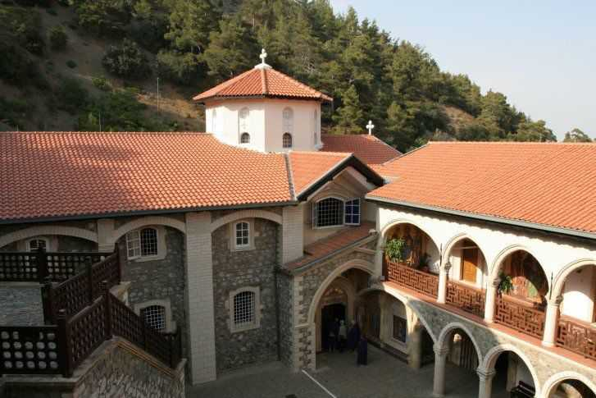
Momastery Kykkos

Slide 20
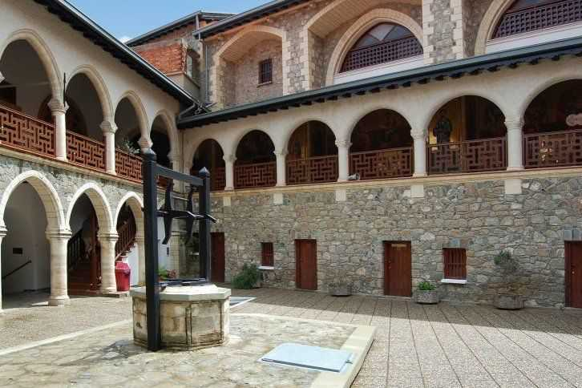

Slide 21
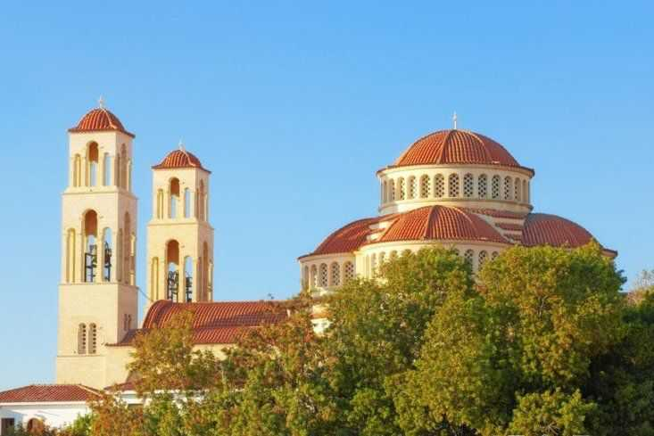

Slide 22
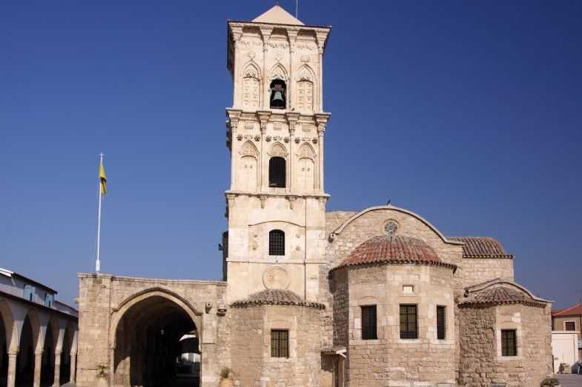
Larnaka sT.Lazar‘S Church

Slide 23
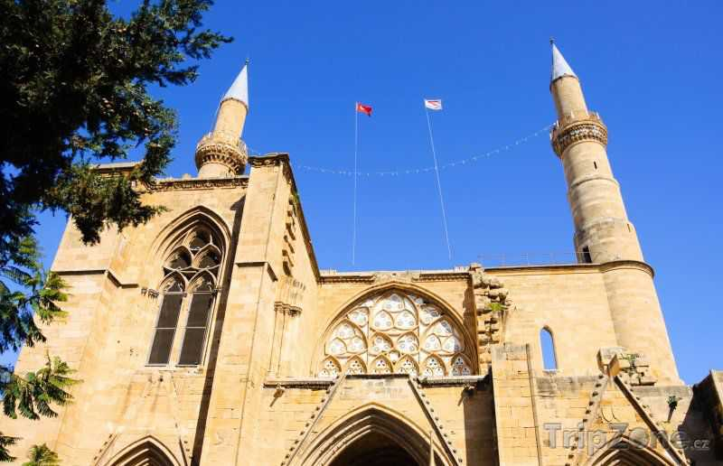
NikosiA Selemiye MOsque

Slide 24
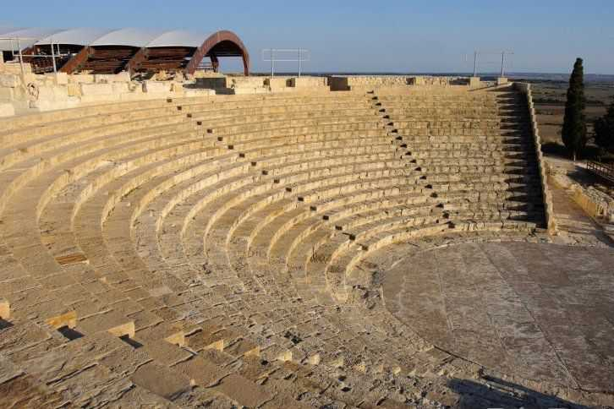
Pafos amphitheater

Slide 25
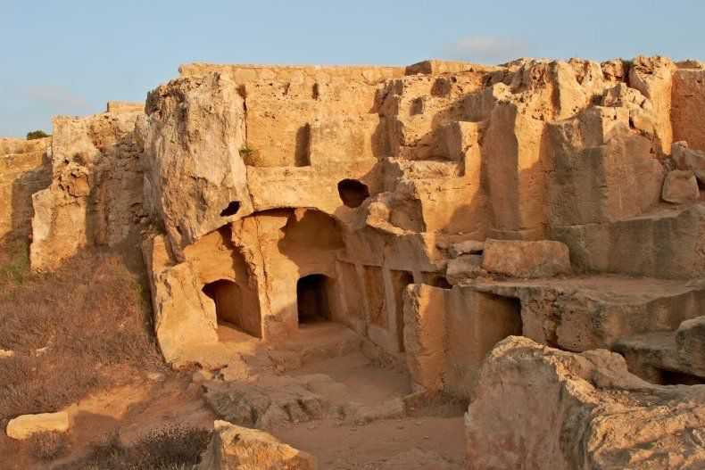
Pafos royal tombs

Slide 26
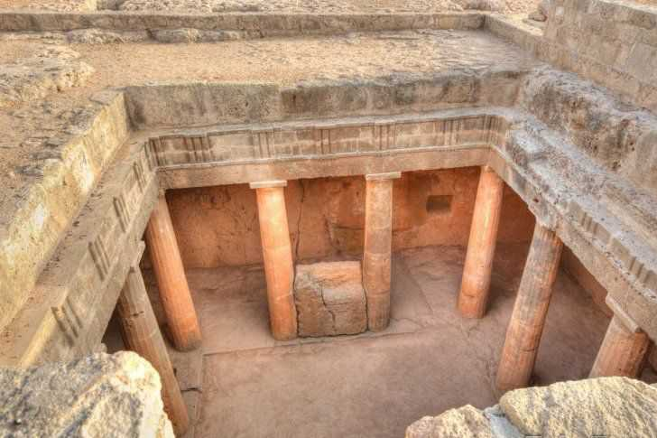
Pafos

Slide 27
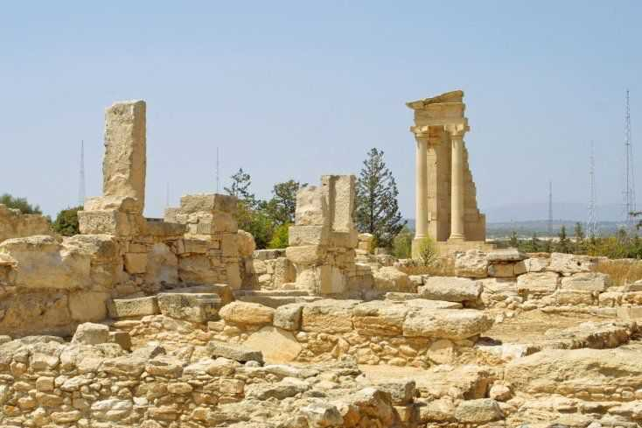
The ruins of ancient church

Slide 28
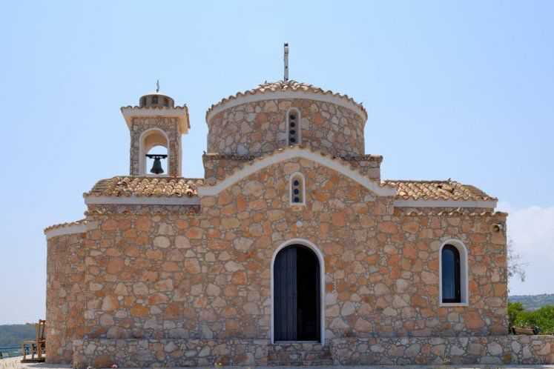
Protarasu Orthodox church

Slide 29
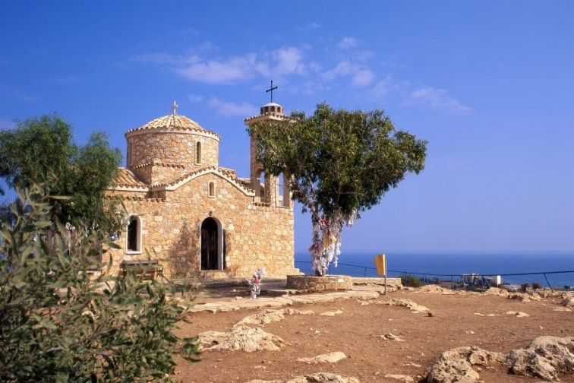

Slide 30
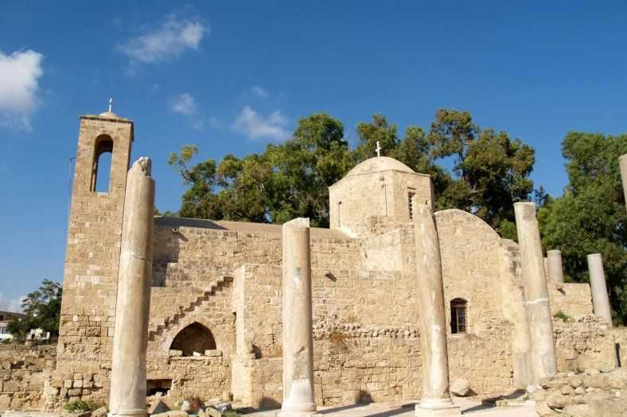
Chapel

Slide 31
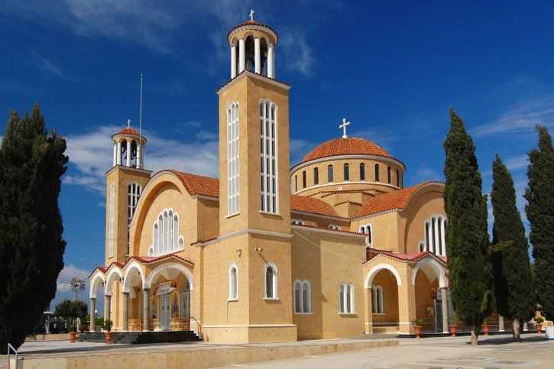
monastery Paralimni

Slide 32
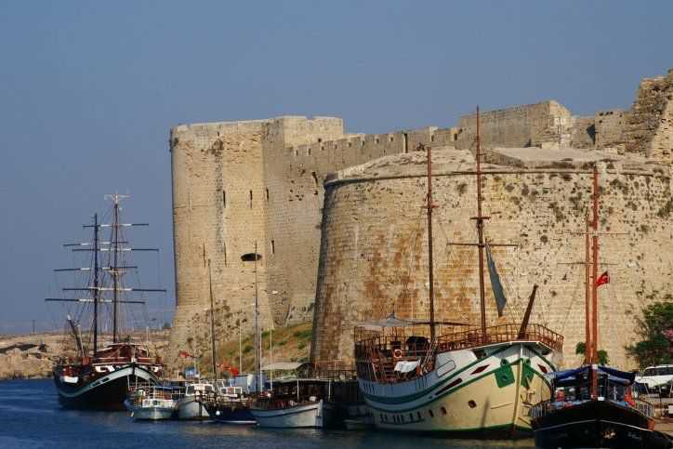

Slide 33
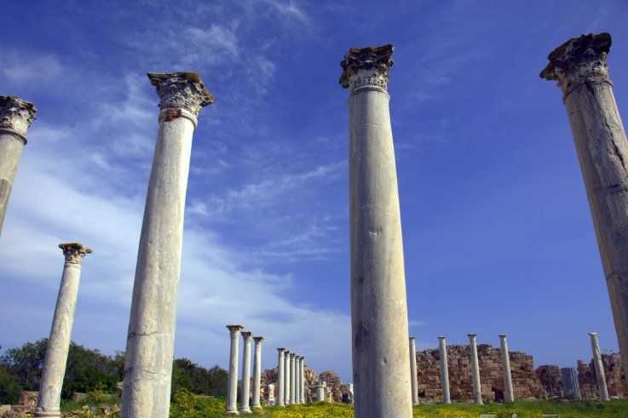
Salamis roman columns

Slide 34
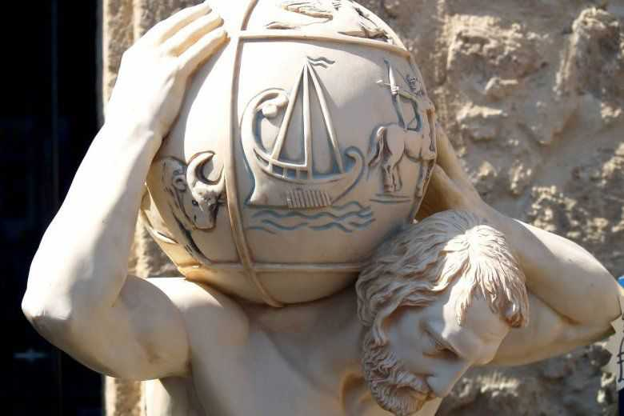

Slide 35
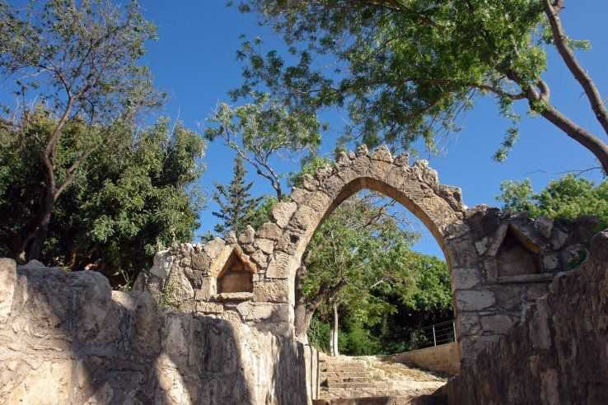

Slide 36
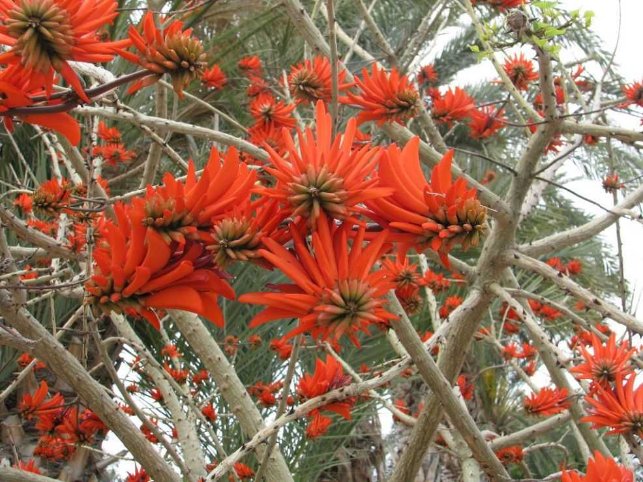
Flora

Slide 37
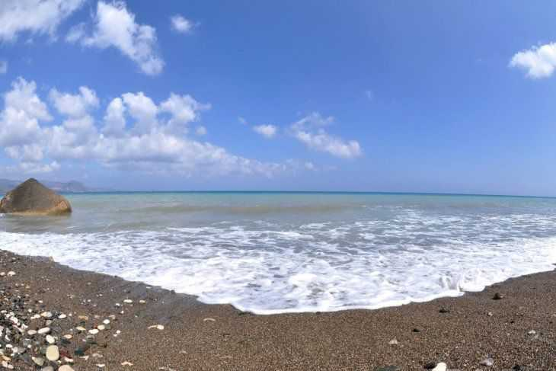

Slide 38
Yveta
The EnD

Slide 39








¿Te ha gustado?
Puedes ver más entrando
Aquí
Además puedes recibir powerpoints en tu correo electrónico suscribiéndote aquí:

